Slide 1
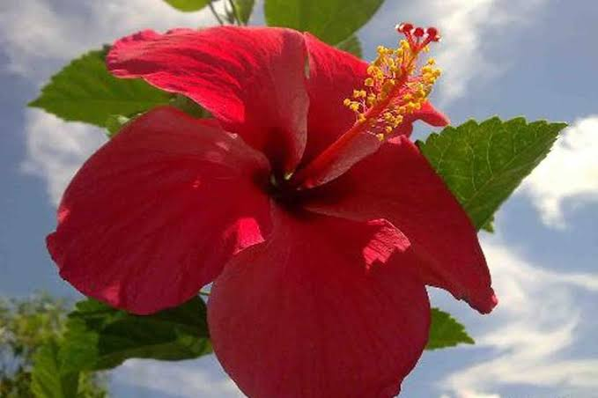
স্বাগতম

Slide 2
পরিচিতি
শিক্ষক পরিচিতি
পাঠ পরিচিতি
অসীম কুমার মন্ডল
সহকারী শিক্ষক
হড্ডা মাধ্যমিক বিদ্যালয়
ডাকঘরঃহড্ডা,উপজেলাঃকয়রা,খুলনা।
মোবাঃ০১৯২৪৬৭১৭৪৭
Email:asimmondal19897@gmail.com
শ্রেণিঃনবম
বিষয়ঃকৃষিশিক্ষা
অধ্যায়ঃসপ্তম
সময়ঃ৫০মিনিট
তাংঃ১৮/০১/২০২১

Slide 3
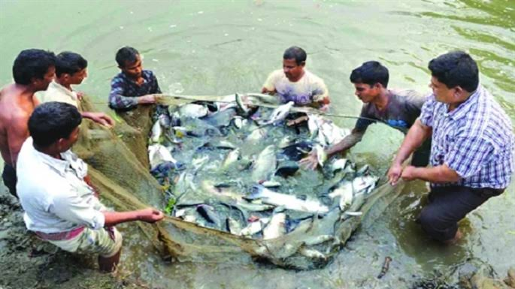
নিচের চিত্রটি ভালো করে লক্ষ্য কর

Slide 4
পাঠ শিরোনাম
পারিবারিক মৎস্য খামার

Slide 5
শিখনফল
এই পাঠ শেষে শিক্ষার্থীরা......
১।পারিবারিক মৎস্য খামারের ধারনা ব্যাখ্যা করতে পারবে।
২। পারিবারিক মৎস্য খামারের চাষ উপযোগী মাছ বর্ননা করতে পারবে।
৩।পারিবারিক মৎস্য খামারের গুরত্ব ব্যাখ্যা করতে পারবে।

Slide 6
পারিবারিক মৎস্য খামার
বাড়ির আঙ্গিনায় বা পিছনে অবস্থিত পুকুরে মাছ চাষকে
পারিবারিক মৎস্য খামার বলে।

Slide 7
একক কাজ
পারিবারিক মৎস্য খামার কাকে বলে?

Slide 8
দেশি মাছ

Slide 9
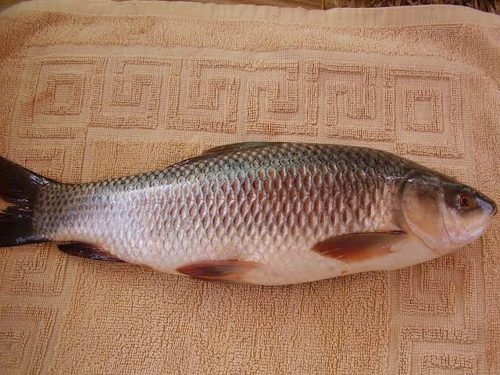
রুই

Slide 10
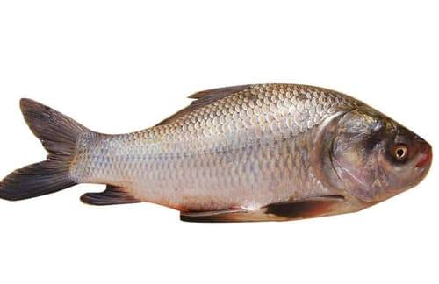
কাতলা

Slide 11
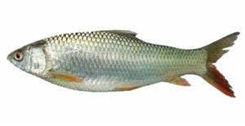
মৃগেল

Slide 12
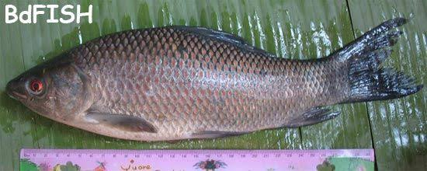
কালিবাউশ

Slide 13
বিদেশি মাছ

Slide 14
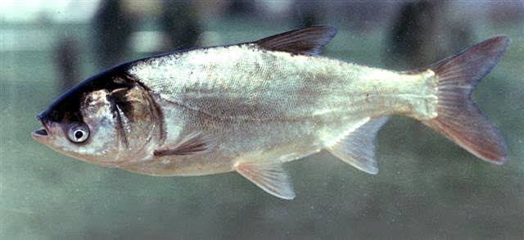
সিলভার কার্প

Slide 15
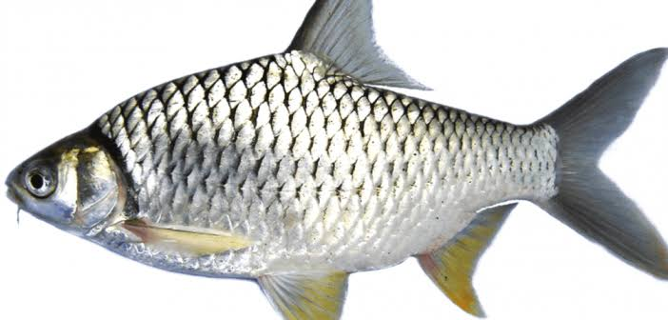
থাই সরপুঁটি

Slide 16
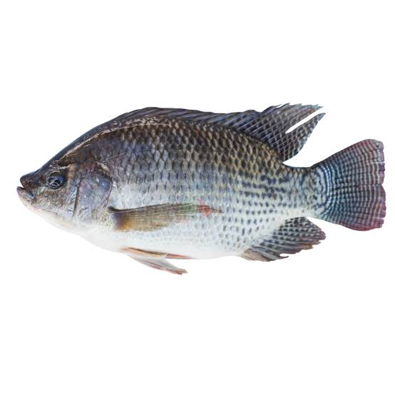
তেলাপিয়া

Slide 17
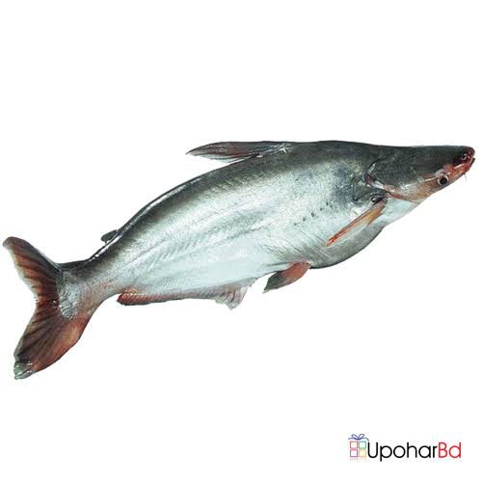
থাই পাঙ্গাশ

Slide 18
জোড়ায় কাজ
দেশি মাছ ও বিদেশি মাছের মধ্যে পার্থক্য লিখ।

Slide 19
পারিবারিক মৎস্য খামারের গুরত্ব

Slide 20
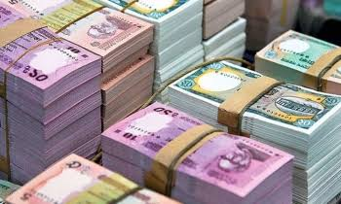
সংসারের বাড়তি আয়

Slide 21
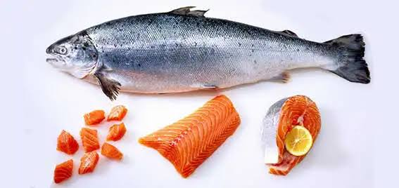
আমিষের চাহিদা পূরন

Slide 22
বেকারত্ব দূরীকরণ

Slide 23
রোগ প্রতিরোধ ক্ষমতা বৃদ্ধি

Slide 24
মূল্যায়ন
১।কয়েকটি বিদেশি মাছের নাম বল।
২।পারিবারিক মৎস্য খামারের ২টি অর্থনৈতিক দিক বল।
৩।রুই মাছ বছরে কত কেজি হয়?

Slide 25
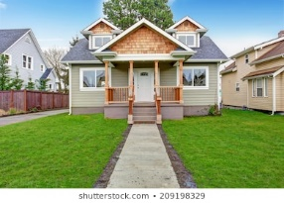
বাড়ির কাজ
পারিবারিক মৎস্য খামারের গুরত্ব লিখ।

Slide 26
ধন্যবাদ

